Slide 1
স্বাগতম

Slide 2
পরিচিতি
শ্রেণিঃ অষ্টম
বিষয়ঃ গণিত
সময়ঃ 45 মিনিট
মোঃ আকতারুজজামানন
মাসনিগাছা উচ্চ মাধ্যমিক বিদ্যালয় আদ্রা কচুয়া চাঁদপুর

Slide 3
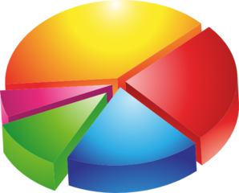

Slide 4
পাইচিত্র

Slide 5
এই পাঠ শেষে শিক্ষার্থীরা….
১। লেখচিত্র কি তা বলতে পারবে;
২। পাইচিত্র অঙ্কন কিভাবে করতে পারবে;
৩। ১২টি লাল, ৮টি নীল, ৬টি বেগুনী এবং ৪টি কালো বল নিয়ে একটি পাইচিত্র অঙ্কন করতে পারবে ।

Slide 6
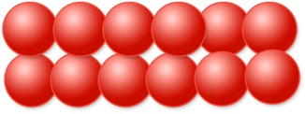
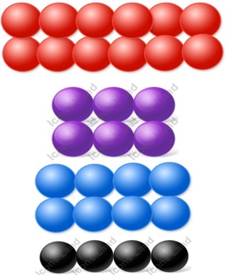
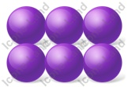
১২ টি লাল বল
৬ টি বেগুনি বল
৮ টি নীল বল
মোট ৩০ টি বল
৪ টি কালো বল

Slide 7
 | লাল বল | নীল বল | বেগুনী বল | কালো বল | মোট বল
সংখ্যা | ১২ | ৮ | ৬ | ৪ | ৩০
লাল বলের জন্য কোণ হবে = (১২/৩০) × ৩৬০^{০} = ১৪৪^{০}
নীল বলের জন্য কোণ হবে = (৮/৩০) × ৩৬০^{০} = ৯৬^{০}
বেগুনী বলের জন্য কোণ হবে = (৬/৩০) × ৩৬০^{০} = ৭২^{০}
কালো বলের জন্য কোণ হবে = (৪/৩০) × ৩৬০^{০} = ৪৮^{০}

Slide 8
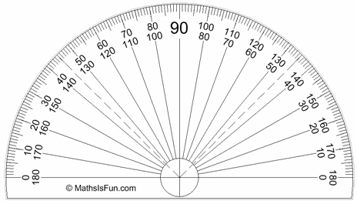
চাঁদা
লাল বলের জন্য কোণ= ১৪৪^{০}

Slide 9
চাঁদা
নীল বলের জন্য কোণ= 96^{০}

Slide 10
চাঁদা
বেগুনী বলের জন্য কোণ= ৭২^{০}

Slide 11
কালো বলের জন্য কোণ = ৪৮^{০}
পাই চিত্র

Slide 12
দলীয় কাজ
তোমার ৭ম শ্রেণীর বার্ষিক পরীক্ষায় প্রাপ্ত নম্বরের উপর ভিত্তি করে পাইচিত্রের মাধ্যমে দেখাও ।

Slide 13
মূল্যায়ন
১। লেখচিত্র কি?
২। পাইচিত্র কি ?
৩। চাঁদা দিয়ে কিভাবে কোণ অংকন করতে হয়।

Slide 14
বাড়ীর কাজ
তোমাদের শ্রেণিতে অধ্যয়নরত শিক্ষার্থীদের ৬ জন করে নিয়ে দল গঠন করে প্রত্যেকের উচ্চতা মাপ এবং প্রাপ্ত উপাত্ত পাইচিত্রের মাধ্যমে দেখাও ।

